Slide 1
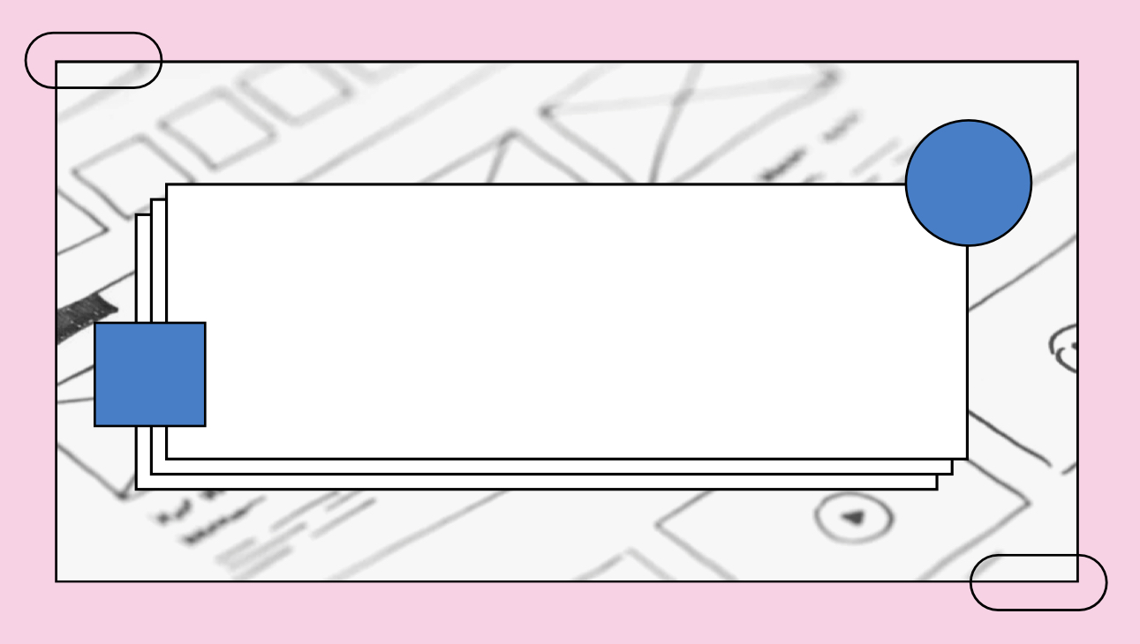
١-٥ ترتيب الأعداد
أ/ فاطمة جبران

Slide 2
أ/ فاطمة جبران

Slide 3
أ/ فاطمة جبران

Slide 4
صفحة الكتاب ٢٩
أ/ فاطمة جبران

Slide 5
صفحة الكتاب ٢٩
أ/ فاطمة جبران

Slide 6
صفحة الكتاب ٣٠
أ/ فاطمة جبران

Slide 7
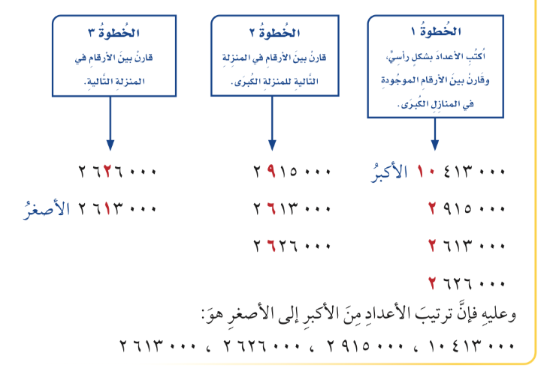
صفحة الكتاب ٣٠
أ/ فاطمة جبران

Slide 8
صفحة الكتاب ٣٠
🌟
🌟
🌟
أ/ فاطمة جبران

Slide 9
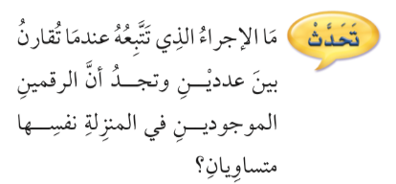
صفحة الكتاب ٣٠
🌟
🌟
🌟
أ/ فاطمة جبران

Slide 10
صفحة الكتاب ٣١
أ/ فاطمة جبران

Slide 11
صفحة الكتاب ٣١
أ/ فاطمة جبران

Slide 12
ماذاتعلمت ؟
أ/ فاطمة جبران

Slide 13
ممتع 🤩
قيم نفسك بالنسبة لفهمك للدرس
ممتع 🤩
سهل 😍
سهل 😍
أ/ فاطمة جبران

Slide 14
المتميزات في الدرس
أ/ فاطمة جبران

Slide 15
الواجب المنزلي
أ/ فاطمة جبران

